Slide 1
5-3 典型环节的伯德图
一、对数坐标图
1. 幅频特性图：
纵坐标：幅值的对数20lg（dB），采用线性分度；
横坐标：用频率ω的对数lgω分度。
2.相频特性图
纵坐标：频率特性的相移，以度为单位，采用线性
分度；
横坐标：用频率ω的对数lgω分度。

Slide 2
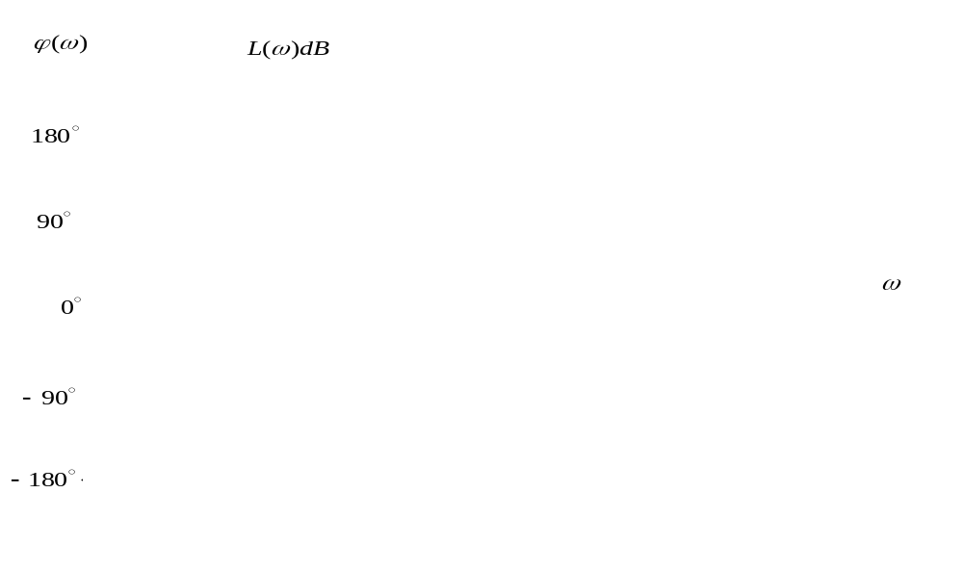

Slide 3
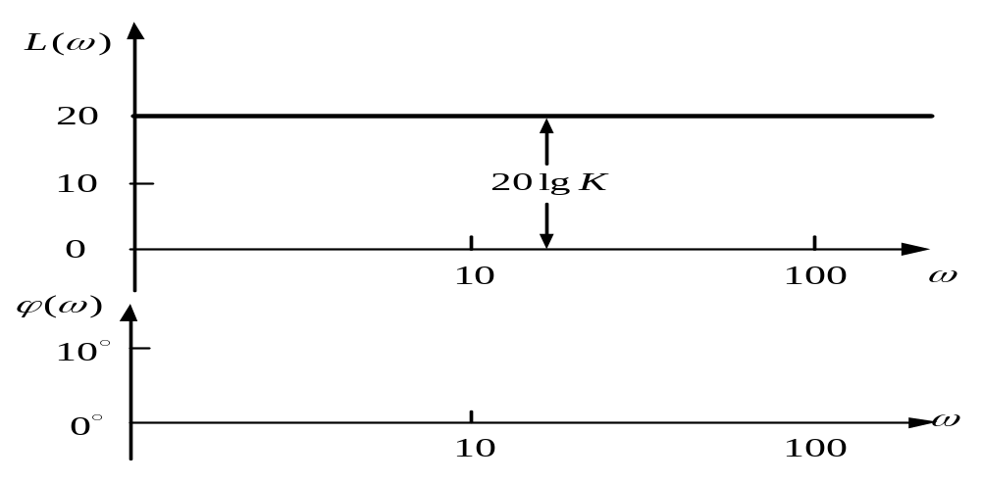
5-3 典型环节的伯德图
1. 放大环节 G(jω)=K
放大环节的对数幅频特性是一条幅值为20lgK分
贝，且平行于横轴的直线，相频特性是一条和横轴重
合的直线。K>1时，20lgK>0dB；K<1时，20lgK<0dB。

Slide 4
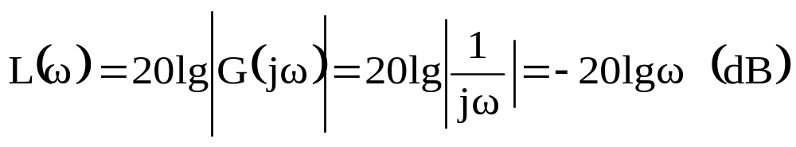
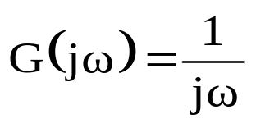

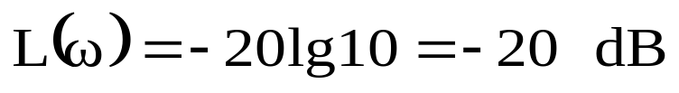
2. 积分环节
当ω=1时
当ω=10时
ω每增加10倍，L(ω)则衰减20dB，记为：
－20dB/十倍频程，或-20dB/dec。或直接写成-20。
说明积分环节的对数幅频曲线是一条经过横轴
上ω=1这一点，且斜率为-20的直线。

Slide 5
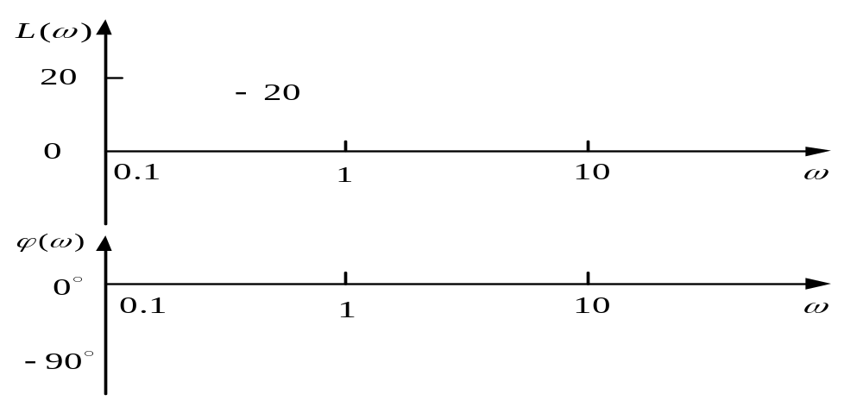
相频与ω无关，值为-90°且平行于横轴的直线。

Slide 6

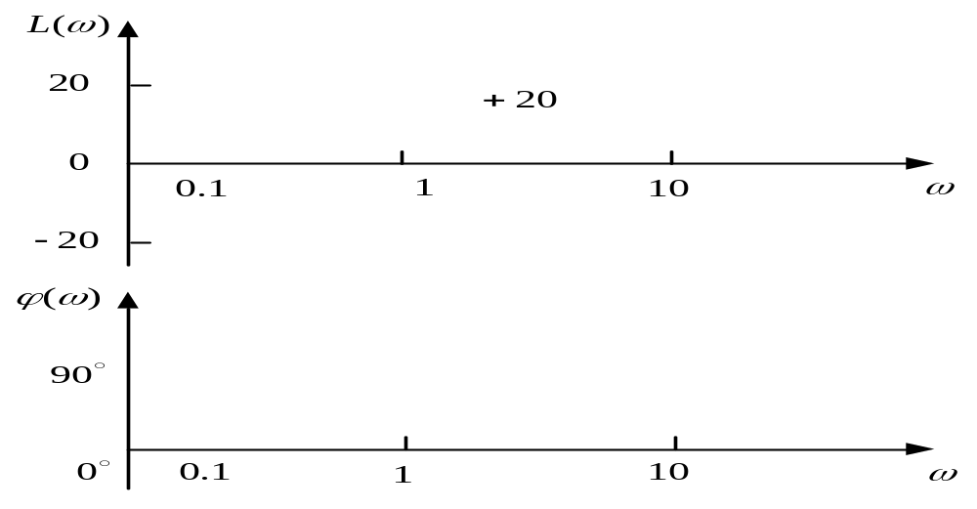
3. 微分环节
微分环节是积分环节的倒数，它们的曲线斜率和相位移也正好相差一个负号。

Slide 7
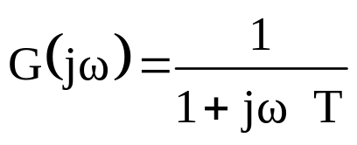
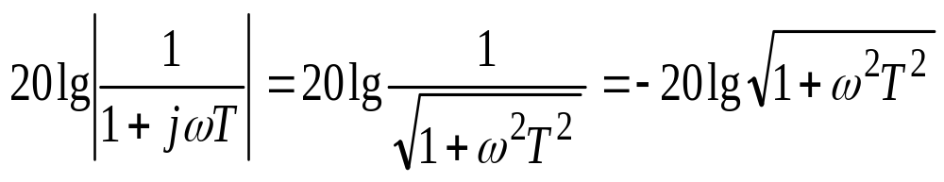
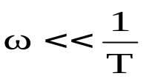
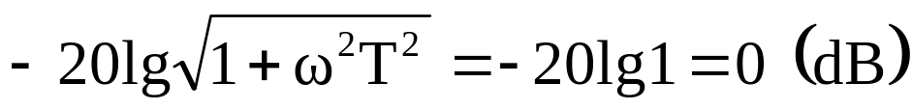
4. 惯性环节
惯性环节的频率特性为
惯性环节的幅频特性
在 时（低频段）：
近似地认为，惯性环节在低频段的对数幅频特性
是与横轴相重合的直线。

Slide 8
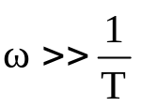
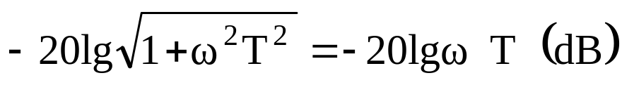
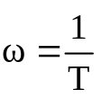
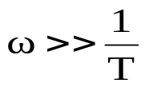
在 时（高频段）：
幅频特性：
——表示一条经过 横轴处，斜率为-20dB/dec的直线
方程。
综上所述：惯性环节的对数幅频特性可以用在
处相交于0分贝的两条渐近直线来近似表示：
当 时，是一条0分贝的直线；
当 时，是一条斜率为-20dB/dec的直线。

Slide 9
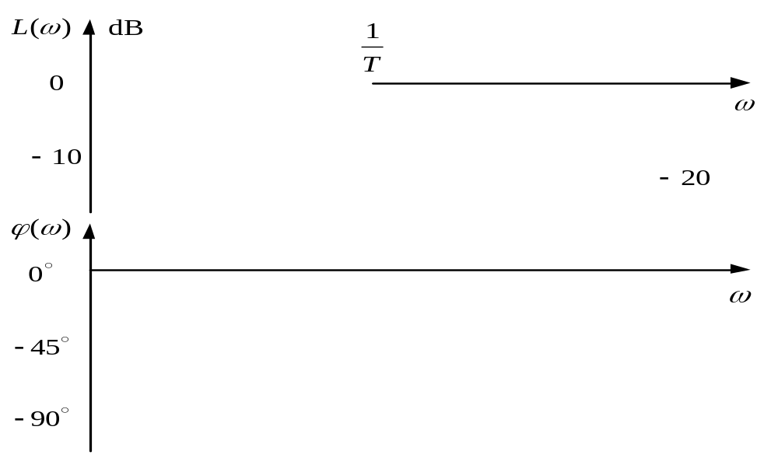
两条渐近线相交处的频率 称为转折频率
或交接频率。

Slide 10




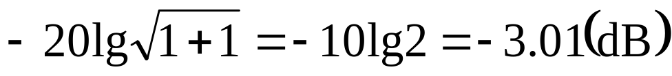
惯性环节的相频特性
当ω=0时， ，当 时， ；当 ω趋于
无穷时， 趋于-90°。
采用渐近线在幅频曲线上产生的误差是可以计算
的。幅值的最大误差发生在转折频率 处，近似等
于3dB。

Slide 11
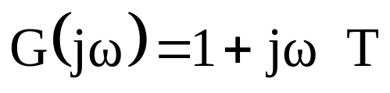
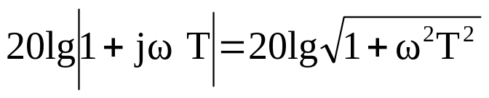
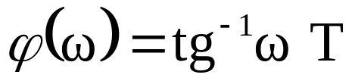
5. 一阶微分环节
一阶微分环节的频率特性（1+jωT）
与惯性环节的频率特性互为倒数关系，此
其对数幅频曲线和相频曲线仅差一负号。即

Slide 12
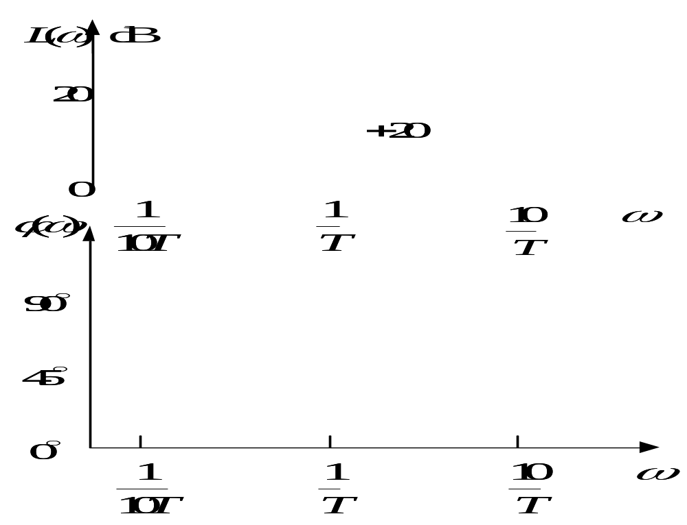
一阶微分环节高频渐近线的斜率是+20dB/dec，其相位变化范围由0°（ω=0）经+45°至90°（ω=∞）

Slide 13
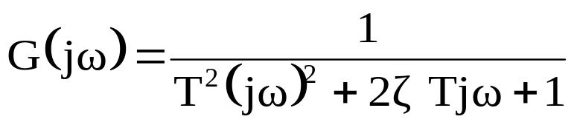
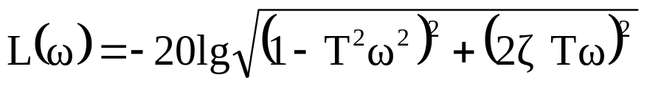
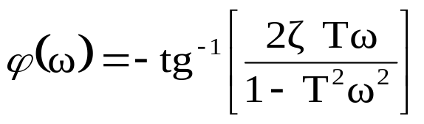
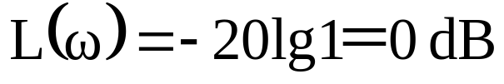
6. 振荡环节
对数幅频特性
对数相频特性
低频段，即ωT<<1时
——低频渐近线为一条0dB的水平直线。

Slide 14
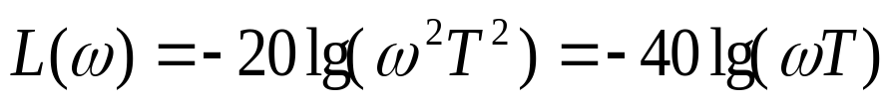
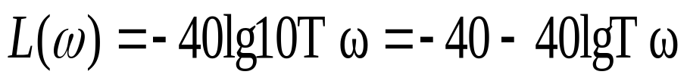
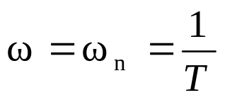

高频段，即ωT>>1时
当ω增加10倍
即高频渐近线是一条斜率为-40dB/dec的直线。
当 时
说明 为二阶系统(振荡环节)的转折频率。

Slide 15
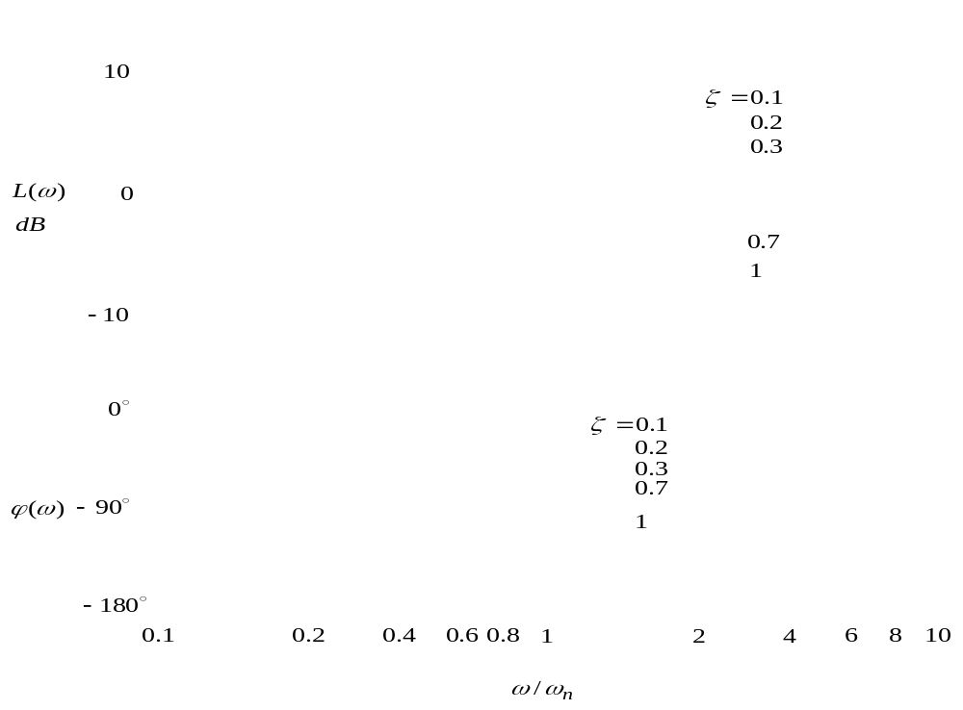
。

Slide 16
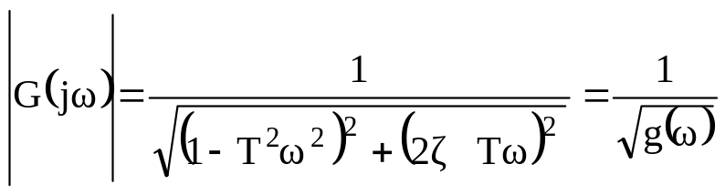
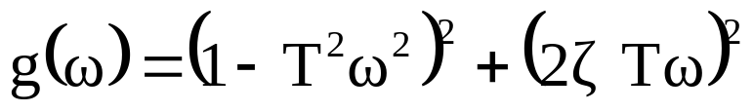
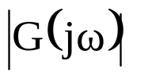

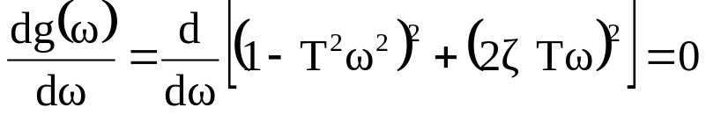
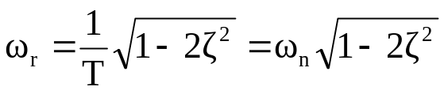
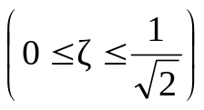
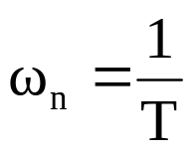
振荡环节的幅频 特性为
其中 ：
当出现揩振峰值时， 有最大值，即 有最小值。
得到
式中

Slide 17
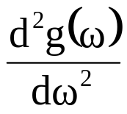
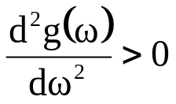
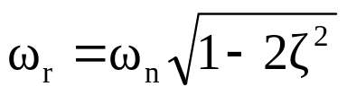

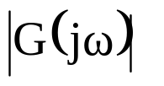
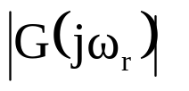
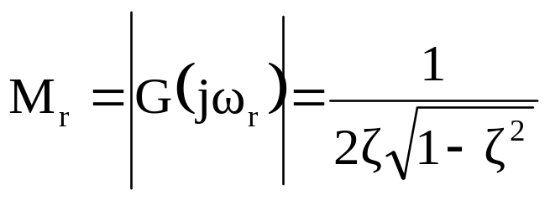
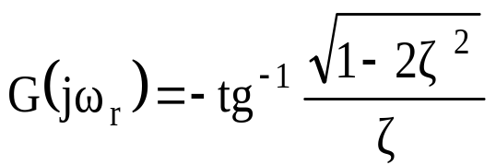
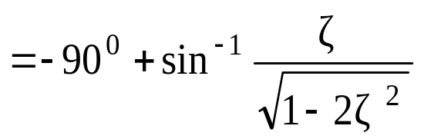
将 代入 ，不难求得 。
因此，在ω=ω_{r}处 具有最小值，亦即 此刻具
有最大值。将 代入幅频特性 中，
得谐振峰值M_{r}为
谐振频率ω_{r}及谐振峰值M_{r}都与ζ有关。ζ越小, ω_{r}越接近ω_{n}, M_{r}将越大。当ζ>0.707时，ω_{r}为虚数，说明不存在谐振峰值，幅频特性单调衰减。当ζ=0.707时，ω_{r}=0，M_{r}=1。ζ<0.707时，ω_{r}>0，M_{r}>1。ζ →0时，ω_{r} →ω_{n}，M_{r}→∞。谐振时，G(jω)的相角为

Slide 18
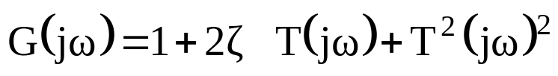
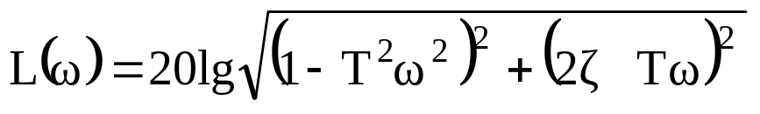
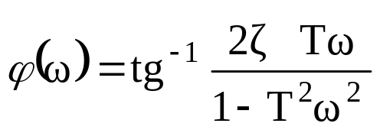
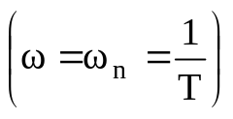
7. 二阶微分环节
频率特性
对数幅频特性
相频特性
即二阶微分环节的幅频和相频特性分别与振荡环节的相应特性是关于横轴对称。此时，其对数幅频特性的高频渐近线的斜率为+40dB/dec而相频由0°（对应ω=0）经90° ，最后趋于180°（ω→∞）。

Slide 19
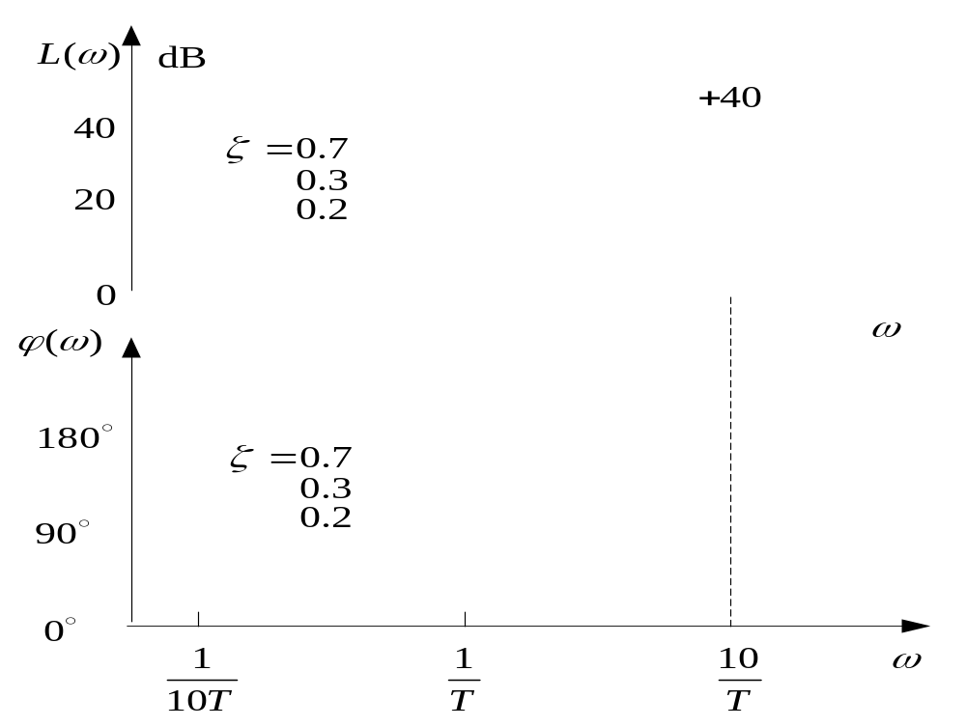

Slide 20
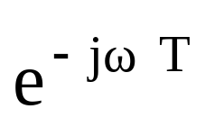



8．延迟环节
幅频特性
相频特性

Slide 21

二、开环系统的伯德图
基本步骤：
把系统的频率特性改写成各典型环节的乘积形式，画出每一个环节的对数幅频和相频曲线，然后进行同频率叠加，即得到该系统的伯德图。
例1：

Slide 22


Slide 23
三、最小相位系统
1. 定义：
在系统的开环传递函数中，没有位于S右半平面的 零点和极点，且没有纯时间延迟环节的系统为最小相位系统，反之为非最小相位系统。
七种典型环节组成的系统必为最小相位系统。
2. 最小相位系统特征：
a．在n≥m且幅频特性相同的情况下，最小相位系统的相角变化范围最小。
这里n和m分别表示传递函数分母和分子多项式的阶次。

Slide 24







例：两个系统的开环传递函数分别为（T₁>T₂）
它们的对数幅频和相频特性为

Slide 25




显然,两个系统的幅频特性一样，但相频特性不同。由
图可见， 的变化范围要比 大得多。
——最小相位系统
——非最小相位系统

